Slide 1
Tiempo frente a la pantalla
Lara Lujan

Slide 2
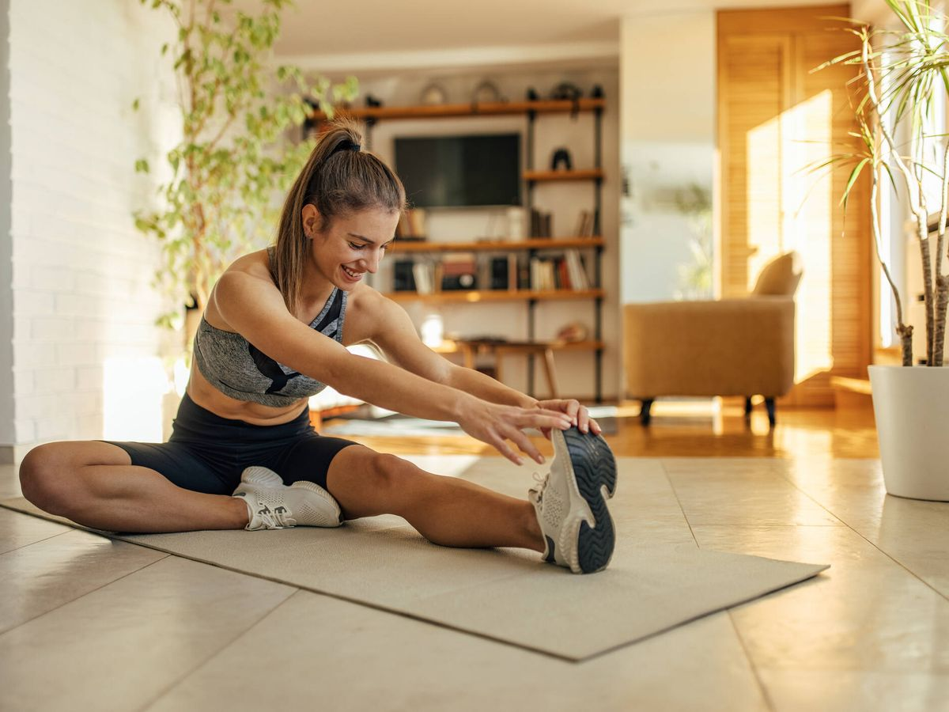
Hacer un deporte o actividades

Slide 3
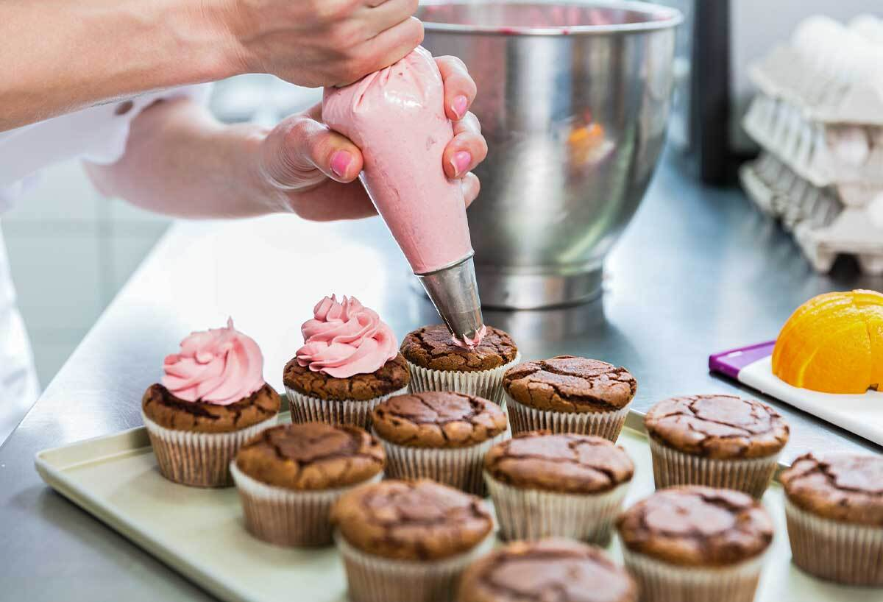
Hacer recetas

Slide 4
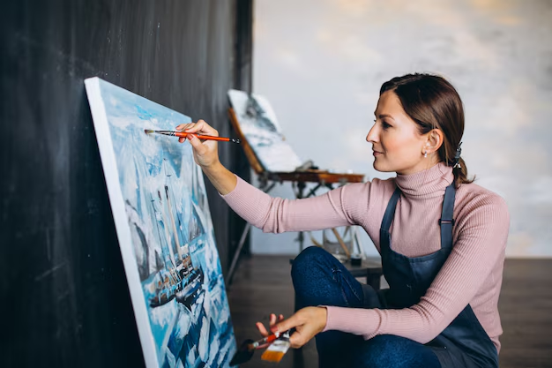
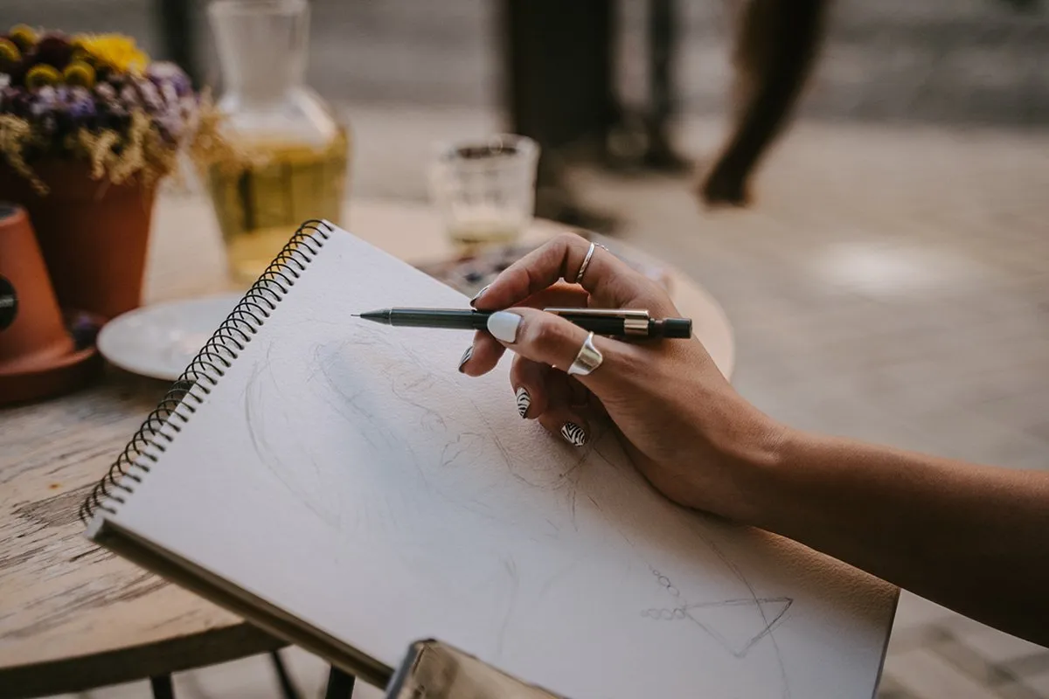
Dibujar o pintar

Slide 5
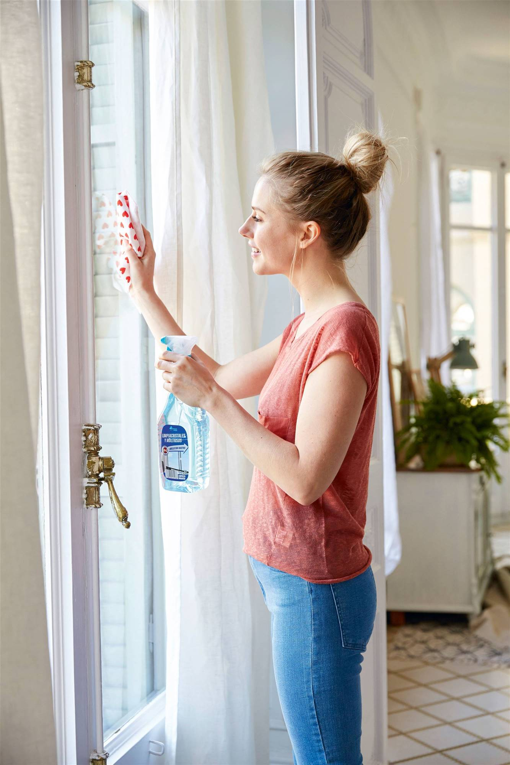
Limpiar, ordenar

